Slide 1






COMMENT LA JOIGNABILITE
IMPACTE NOTRE NPS ?
Heure du Jeudi

Slide 2



Sommaire
Testez vos connaissances
Mon casque téléphone
Le contexte et les attentes de nos clients
Suivre la joignabilité de mon agence
L’impact de la joignabilité sur le NPS
La joignabilité dans la part variable
de mon agence
Le fonctionnement de la téléphonie
La satisfaction, levier de conquête, via la recommandation active

Slide 3
Satisf’Action
Testez vos connaissances

Slide 4
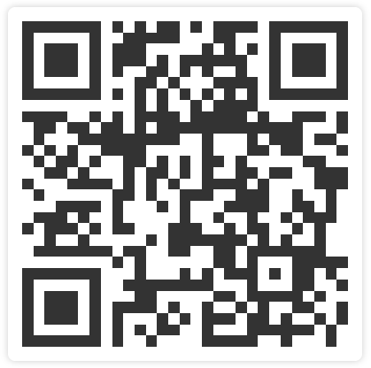

QUIZ :
Testez vos connaissances sur la joignabilité…
Pour tester vos connaissances sur la joignabilité, cliquez sur le lien ci-dessous ou scannez le QR CODE
https://app.klaxoon.com/join/VK6DYKP

Slide 5
Satisf’Action
Le contexte et les attentes de nos clients

Slide 6

Le contexte
Des clients en attente de proximité
Le conseiller bancaire est aujourd’hui moins sollicité par les clients pour les opérations courantes.
Les différents services de la banque sont disponibles 24h sur 24h, grâce aux outils digitaux.
Toutefois, les clients souhaitent que leur conseiller soit totalement disponible lorsque le besoin s’en fait sentir.
Les clients souhaitent pouvoir joindre leur conseiller facilement et sans effort et sur le canal de leur choix (téléphone, mail, visio, etc….)

Slide 7



Les attentes de nos clients source SAE 2022
Les clients interagissent de plus en plus à distance avec leur conseiller et expriment leur ressenti.
41% ont un entretien en face à face dans l’année
62% sont très satisfaits de leur conseiller
52% interagissent à distance )
38% sont très satisfaits de la facilité
à joindre la banque
80% utilisent les canaux digitaux
58% sont très satisfaits de l’application mobile
Source SAE 2022

Slide 8



L’impact de la joignabilité sur les clients premiums
 | Tous les clients | Clients Premium
Poids des profils dans la clientèle | 100% | 32%
Nombre de répondants | 32711 | 10458
Accessibilité | 36% | 42%
Facilité à joindre la banque par téléphone | 14% | 20%
Site internet | 45% | 44%
Application mobile | 53% | 54%
Facilité à obtenir un rendez-vous avec un conseiller | 37% | 44%
TS-I
Le TS-I est considéré :
  TRES BON : TS-I > 30
  BON : 20 < TS-I ≤ 30
  FRAGILE : 0 ≤ TS-I ≤ 20
  CRITIQUE : TS-I < 0
Source SAE 2022

Slide 9
Satisf’Action
L’impact de la joignabilité sur le NPS

Slide 10
la joignabilité téléphonique un levier stratégique pour augmenter la satisfaction de nos clients
La joignabilité
Un impact direct sur le NPS
NPS CEGEE (SAE)
Facilité à joindre l’agence
par téléphone (TSI-SAE)
Suivre mon NPS

Slide 11
Satisf’Action
Le fonctionnement de la téléphonie

Slide 12
Parcours téléphonique
Plusieurs situations possibles
Appel à l’Accueil
Appel vers les conseillers
Appel vers le conseiller absent MOINS de 24h
Appel vers le conseiller absent PLUS de 24h

Slide 13
Parcours téléphonique
Appel à l’Accueil
Langage naturel
CRC
ou
Agence
6 Sonneries
Si non décroché
Message :
« tous les conseillers sont occupés, merci de rappeler »

Slide 14
Parcours téléphonique
Appel chez les conseillers
3+3 Sonneries
Interception possible à la 4ème sonnerie (bip)
Si non décroché
Serveur Vocal Interactif (SVI)
6 Sonneries chez tous les conseillers
Choix 1 ➔ le client souhaite parler avec un autre conseiller
Si non décroché
Choix 2 ➔ le client souhaite que son conseiller le rappelle
➔ Notification Mail
Message :
« tous les conseillers sont occupés, votre conseiller vous rappelle dans les meilleurs délais»
Choix 3 ➔ le client raccroche et …… rappelle

Slide 15
Parcours téléphonique
Appel chez le conseiller absent MOINS de 24h
Pas de sonnerie sur le poste du conseiller absent
Message vocal pour le client : 2 options
Option 1.
Être mis en relation avec un autre conseiller
Option 2.
Être rappelé par son conseiller
Sonneries sur tous les postes
Si non décroché, demande de rappel @ dans la messagerie du conseiller + dans la BG si paramétré au préalable
Demande de rappel @ dans la messagerie du conseiller

Slide 16
Parcours téléphonique
Appel chez le conseiller absent PLUS de 24h
Pas de sonnerie sur le poste du conseiller absent
Message vocal pour le client : «Votre conseiller est absent, nous vous mettons en relation avec un autre conseiller de l’agence» ​
Sonneries sur tous les postes
Si non décroché avant 5 sonneries, demande de rappel @ dans la messagerie du conseiller + dans la BG si paramétré au préalable

Slide 17
Satisf’Action
Mon casque téléphone
CISCO JABER SOFTPHONIE

Slide 18
Casque téléphone
Son utilisation au quotidien nécessite quelques prérequis
Nos interactions avec les clients ou avec autres les collaborateurs de la CEGEE se font de plus en plus à distance : téléphone, mail, visio, teams, e-learning….etc,
Le casque offrant plus de confort pour la téléphonie, les audios, les visios mais aussi les formations en ligne, ce dernier a été déployé dans toutes nos agences.
Un e-learning est à votre disposition pour mieux appréhender le fonctionnement de ce nouveau matériel que vous pouvez suivre en cliquant :
ICI

Slide 19
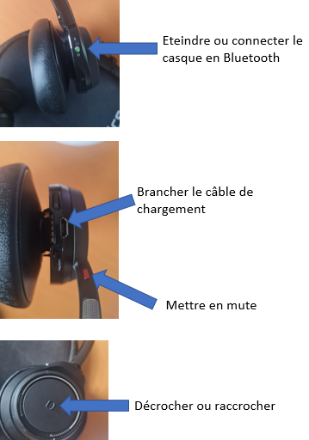
Casque téléphone
Foire aux questions
Je change de bureau et mon casque ne fonctionne plus ?
Je dois bien prendre le casque qui est relié à mon dongle, je ne peux pas utiliser un autre casque de l’agence
Mon casque ne fonctionne pas ?
Je vérifie en premier lieu que le casque est bien allumé et qu’il est bien chargé
Je n’arrive pas à décrocher lors d’un appel ? Solution
Je n’arrive pas à me connecter à Jabber ? Solution
Je n’arrive pas à transférer un appel à mes collègues ? Solution
Je ne sais pas mettre un appel en attente? Solution
Je n’arrive pas à régler le son de mon casque ? Solution
Le son de mon casque est hachuré je n’entends pas bien mon correspondant ?
Je ne peux pas m’éloigner du dongle (capteur) de plus de 4 mètres
Je n’arrive pas à intercepter les appels de mes collègues (pop up ne s'ouvre pas) ?
Je contacte ma solution pour déclarer l’incident
En cas d’incidents répétitifs, contactez votre solution pour déclarer un incident

Slide 20
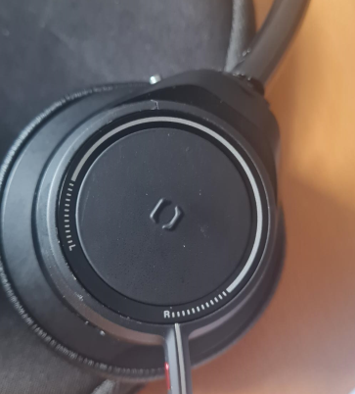
Répondre à un appel
Prendre le casque sur le socle et le mettre sur vos oreilles suffit pour prendre l’appel.
Vous avez le casque autour du cou ? Mettez le sur vos oreilles et l’appel est pris en charge.
Vous avez déjà le casque sur les oreilles ? Appuyer sur le bouton décrocher.

Slide 21
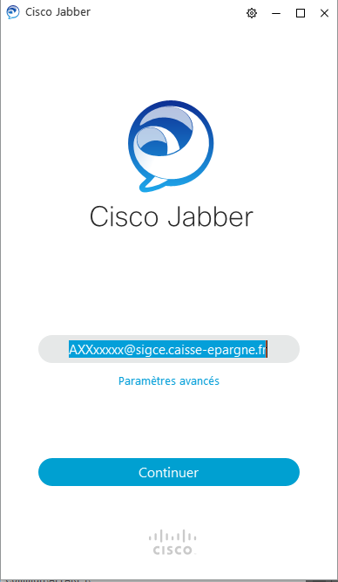
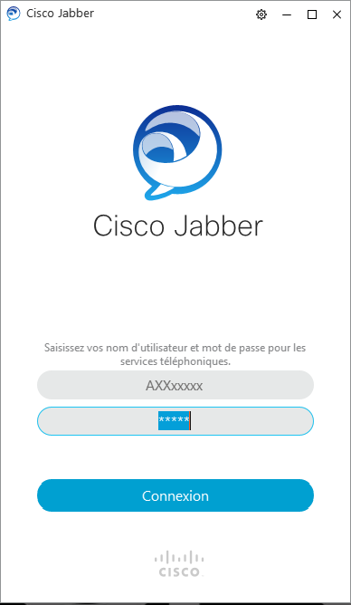
Sur la page de connexion Jabber vérifier l’identifiant et le mot de passe
Saisir votre identifiant composé à partir de votre matricule (ex : A5110254).
matricule@sigce.caisse-epargne.fr
PUIS
Saisir le mot de passe du téléphone (en général 123456 en CEGEE)
PUIS

Slide 22
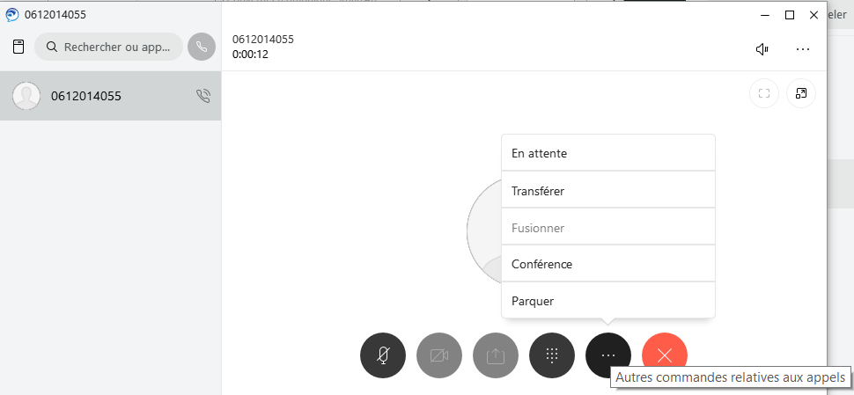
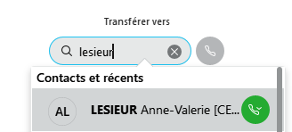
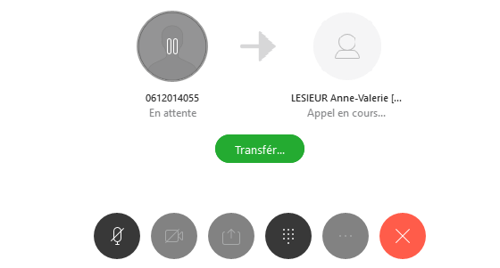

Transférer un appel
Action possible pendant un appel (entrant et sortant)
2
1
3 – Taper le nom ou le numéro de la personne à qui faire suivre, appeler
4 – Informer votre interlocuteur et cliquer sur Transférer
OU
Reprendre

Slide 23
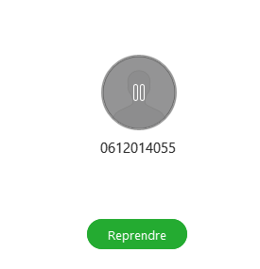
Mettre en attente
Action possible pendant un appel (entrant et sortant)
2
1
3 - Puis

Slide 24
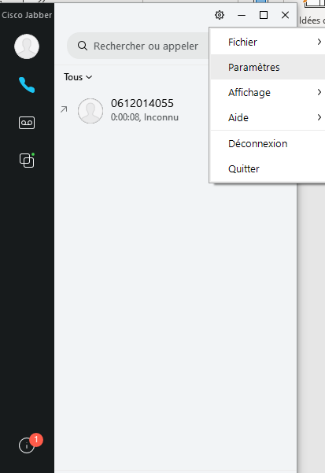
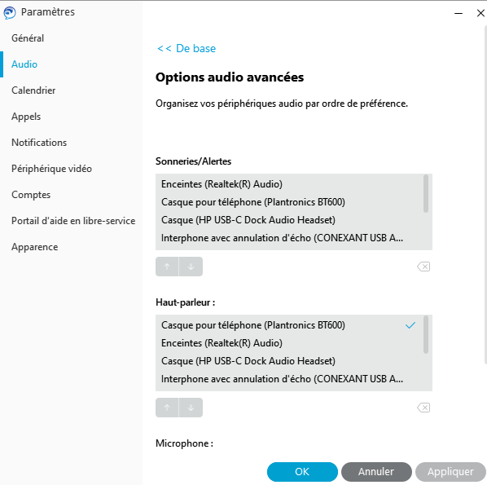
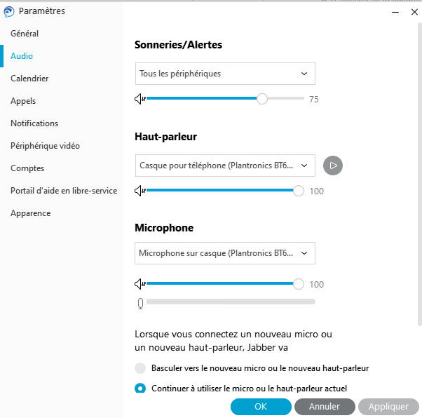
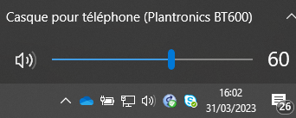
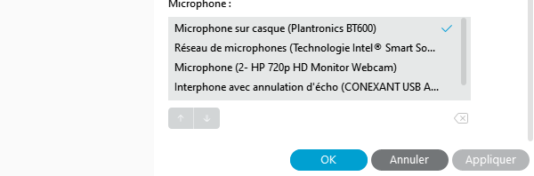
Vérifier les Paramétrages AUDIO
Cliquer sur l’engrenage
Sélectionner « Paramètres »
Je vérifie en premier lieu que le son de mon casque n’est pas désactivé
Sélectionner « Audio » et renseigner tous les paramètres comme ci-dessous :
Vérifier que le casque est en première position.
Si KO = utiliser les flèches pour modifier
Cliquer sur Avancé
Cliquer sur OK

Slide 25
Casque téléphone
L’assistance technique à votre service
Pour contacter l’assistance Technique et déclarer un incident : faire le choix 1, puis choix 3
Solutions Nord Lorraine 03.87.76.17.18 : pour les collaborateurs des agences et CAF de la région commerciale 57 et du site administratif Metz La Halle.
Solutions Sud Lorraine 03.83.31.05.50 : pour les collaborateurs des agences et CAF des régions commerciales 54-55 et 88 et du site administratif Nancy Poirel.
Solutions Champagne Ardennes 03.26.77.08.07 : pour les collaborateurs des agences et CAF des régions commerciales 10-52 et 51-08, de la Banque Digitale et du site administratif Reims Carnot.
Solutions Alsace 03.88.44.07.00 : pour les collaborateurs des agences et CAF des régions commerciales 67 et 68 et du siège Strasbourg Rive Etoile.

Slide 26
Satisf’Action
Suivre la joignabilité de mon agence

Slide 27

suivre la joignabilité de mon agence
Comment suivre la joignabilité
Taux de décroché des lignes accueils et conseillers
Taux d’interception et la Supervision
Serveur Vocal Interactif
QHD Online (facilité à joindre)

Slide 28
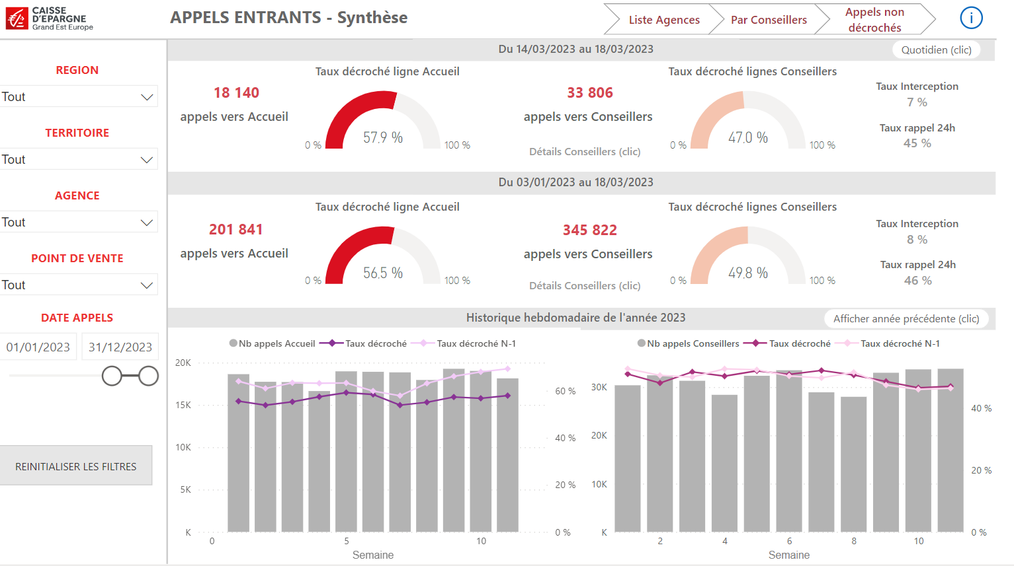

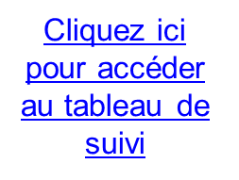
SUIVRE LE TAUX DE DECROCHE
Outil de pilotage Power BI

Slide 29

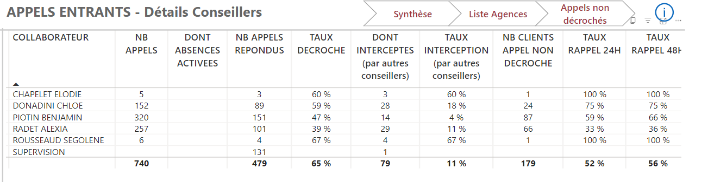
SUIVRE LE TAUX D’INTERCEPTION ET LA SUPERVISION
Pilotage par collaborateur
Nombre d’appels décrochés par les collaborateurs suite à un choix 1 fait par un client sur le SVI "Je souhaite parler à un autre conseiller".
Nombre d'appels interceptés par un autre conseiller que le conseiller appelé par le client (avant le déclenchement du SVI).

Slide 30
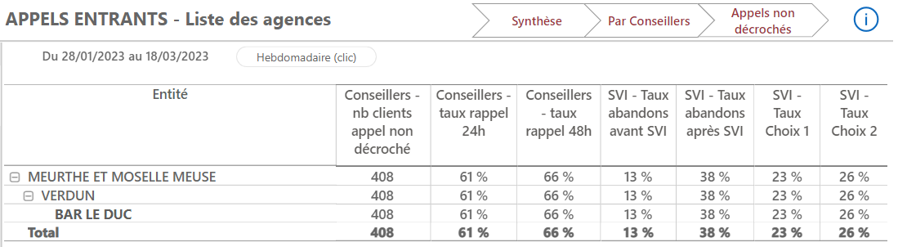
SUIVRE LES CHOIX DE MES CLIENTS - SVI
SVI :
Serveur Vocal Interactif
Appels non décrochés pour lesquels le client a fait le choix 1 sur le SVI "Je souhaite parler à un autre conseiller"
Taux abandon avant/après SVI : proportion des appels non décrochés qui ont été abandonnés par les clients avant/après le déclenchement du Serveur Vocal Interactif (SVI)
Appels non décrochés pour lesquels le client a fait le choix 2 sur le SVI "Je souhaite être rappelé"

Slide 31
Satisf’Action
La joignabilité dans la part variable de mon agence

Slide 32
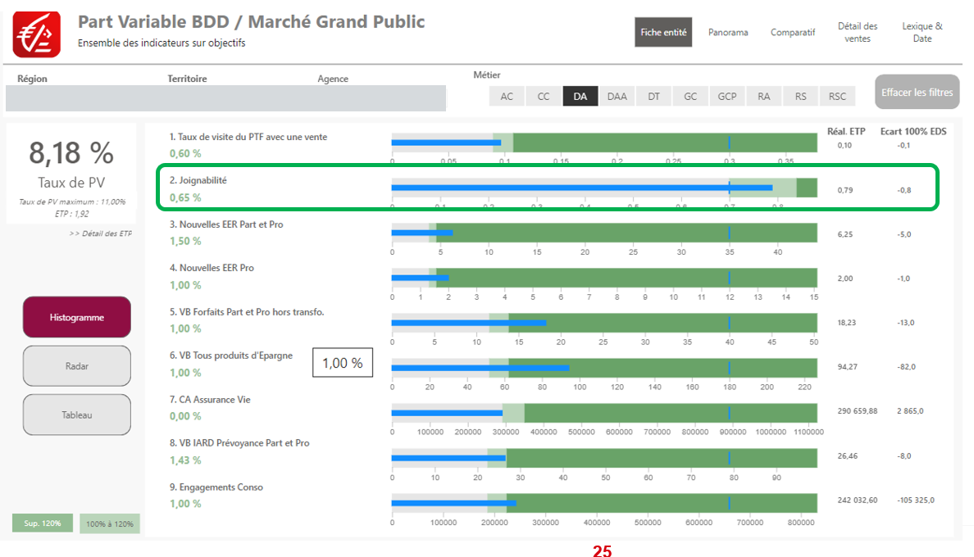
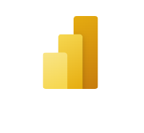
La part variable intègre désormais la performance de la joignabilité
Outil de pilotage Power BI

Slide 33
Satisf’Action
La satisfaction, levier de conquête, via la recommandation active

Slide 34

La satisfaction, levier de conquête, via la recommandation active
A qui en parler ?
Capitalisons sur les clients satisfaits qui nous ont notés 9 et 10 dans Nos Client On-Line : ils attendent notre appel
Comment en parler ?
« Vous avez témoigné votre satisfaction et déclarez être prêts à nous recommander, merci beaucoup. Je serais ravi d’être utile à de nouveaux clients et il y a certainement dans votre entourage, des personnes qui pourraient bénéficier de mes services, à qui pensez-vous ? »
Plus de détails dans votre HDJ

